Slide 1
Bac de français 2022
Le programme de français :
https://www.education.gouv.fr/bo/19/Special1/MENE1901575A.htm
Les œuvres au programme cette année :
https://www.education.gouv.fr/bo/21/Hebdo5/MENE2036974N.htm

Slide 2
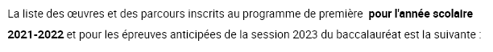
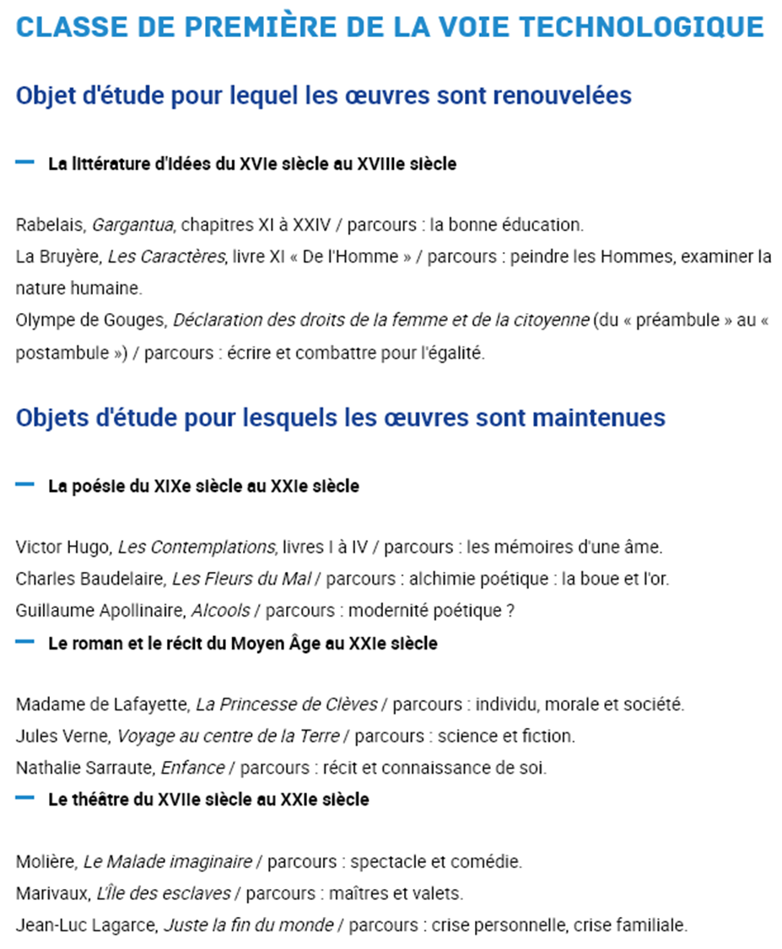


Slide 3
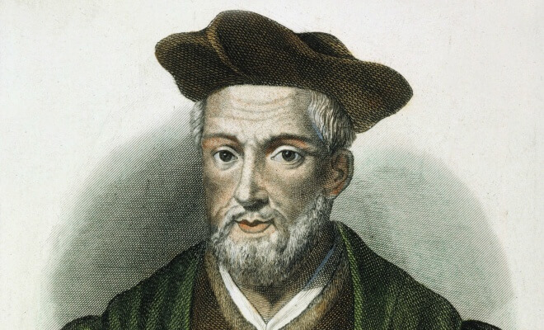
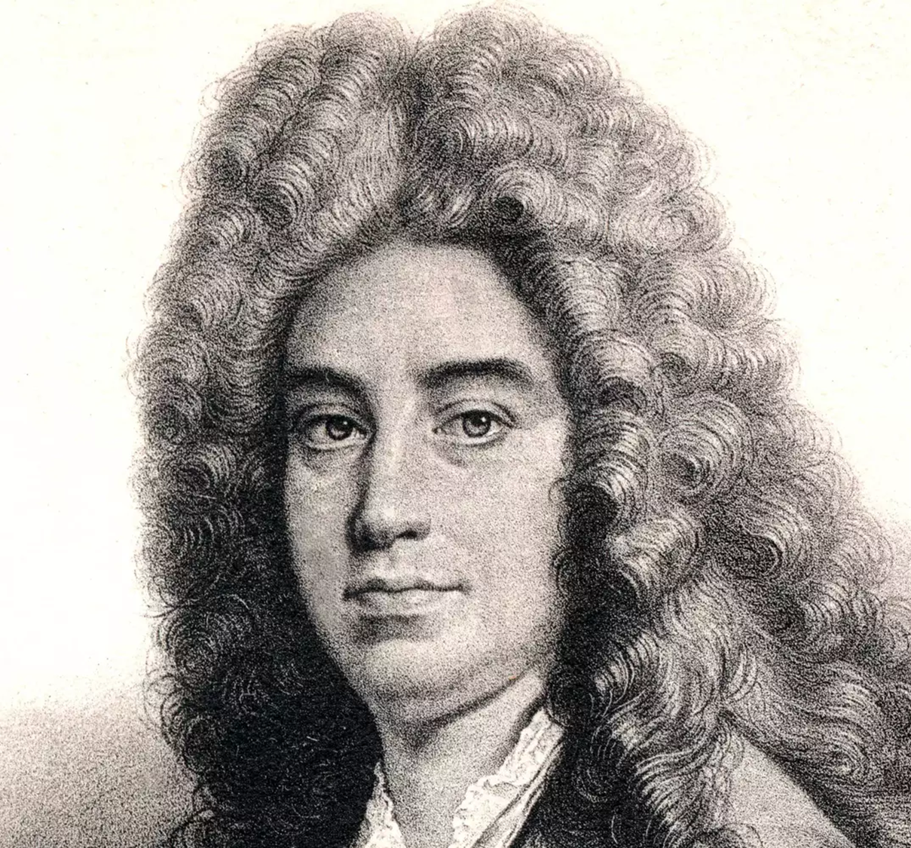
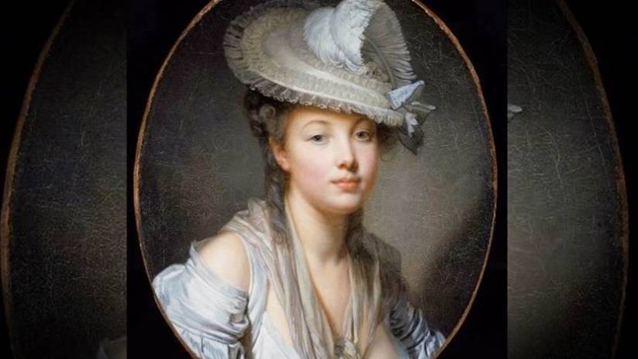
La littérature d'idées du XVIe siècle au XVIIIe siècle
Rabelais, Gargantua, chapitres XI à XXIV
Parcours : "La bonne éducation".
La Bruyère, Les Caractères, livre XI "De l'Homme"
Parcours : "Peindre les Hommes, examiner la nature humaine".
Olympe de Gouges, Déclaration des droits de la femme et de la citoyenne (du "préambule" au "postambule")
Parcours : "Écrire et combattre pour l'égalité".

Slide 5
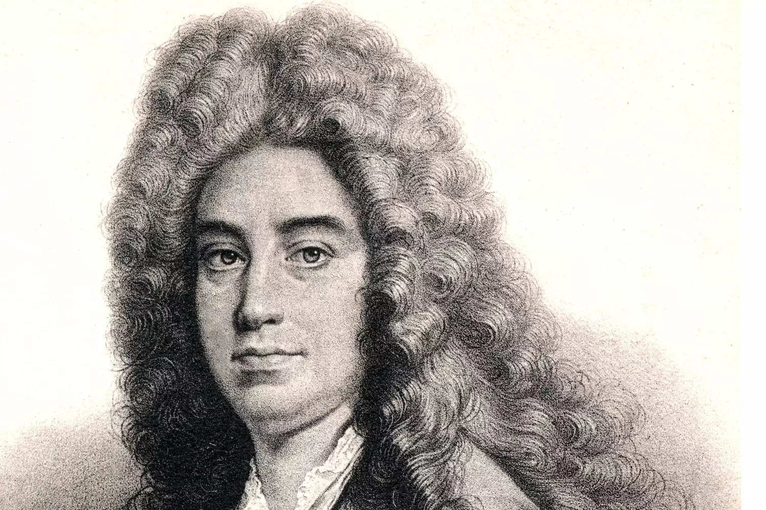

Slide 7
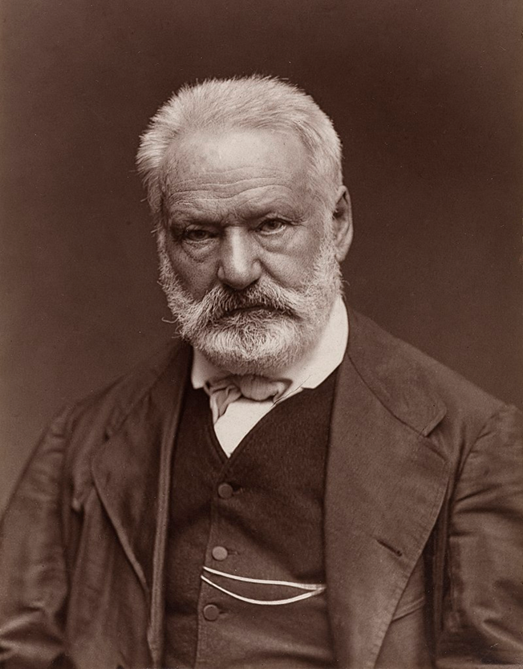
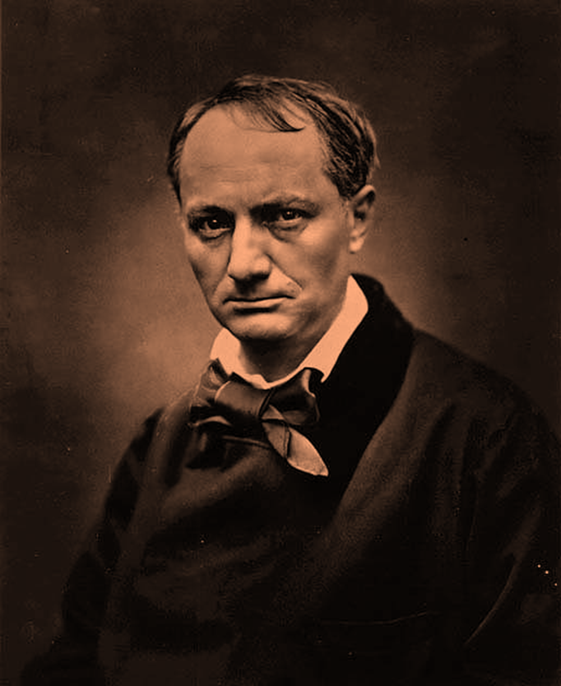
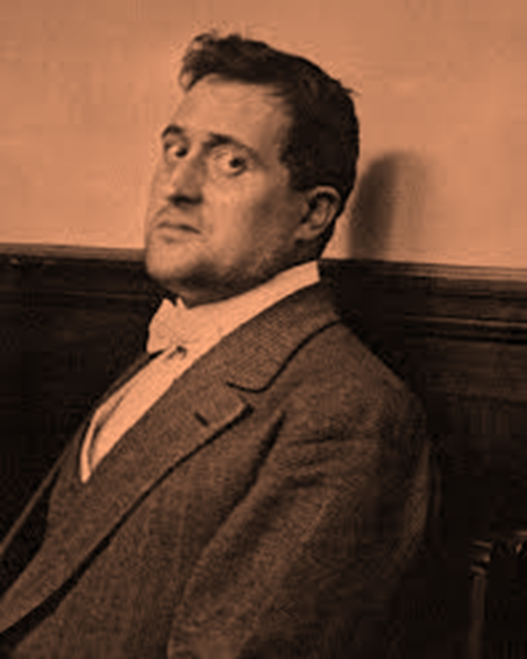
La poésie du XIXe siècle au XXIe siècle
Victor Hugo, Les Contemplations, livres I à IV
Parcours : "Les mémoires d'une âme".
Charles Baudelaire, Les Fleurs du Mal
Parcours : "Alchimie poétique : la boue et l'or".
Guillaume Apollinaire, Alcools
Parcours : "Modernité poétique ?"

Slide 8
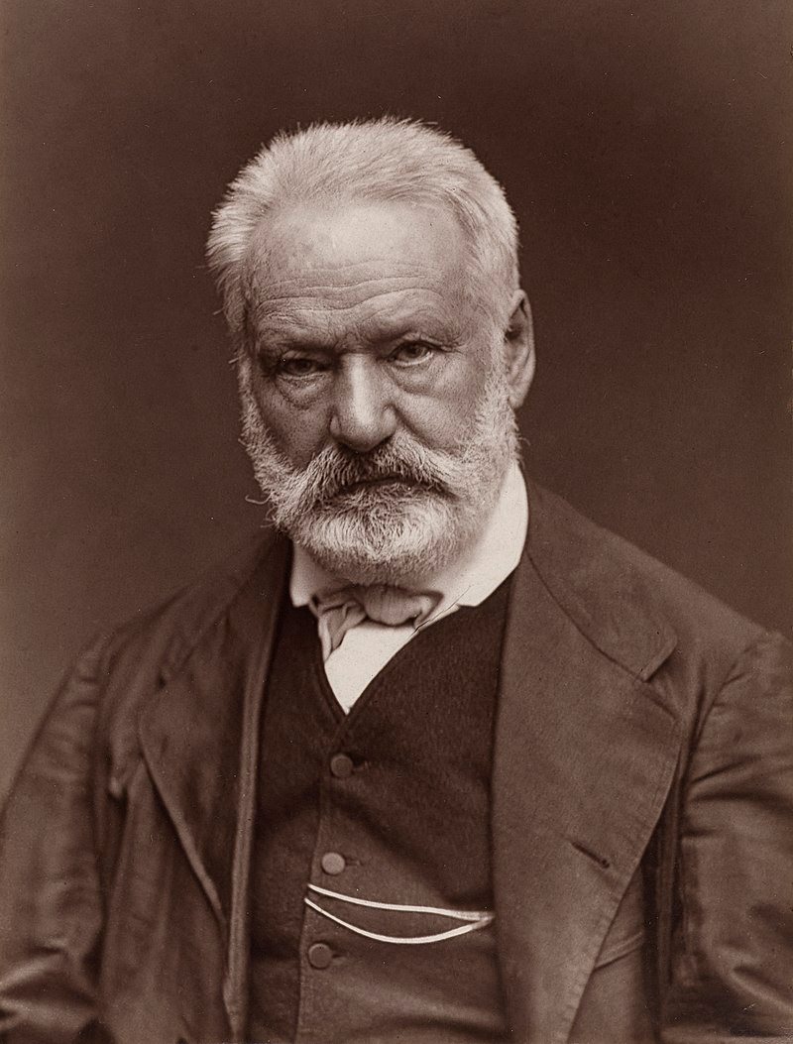
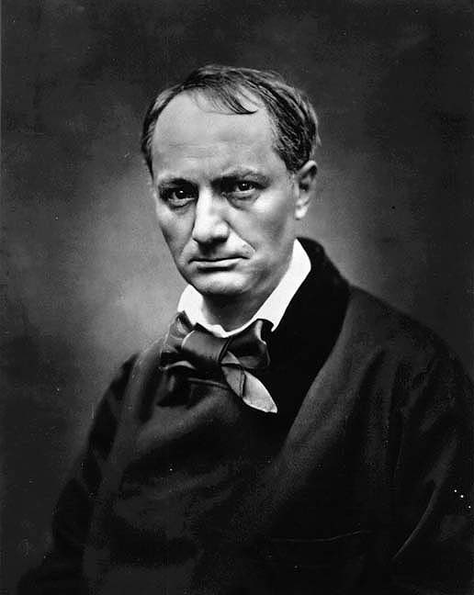
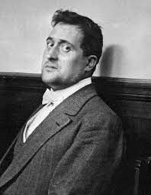

Slide 9
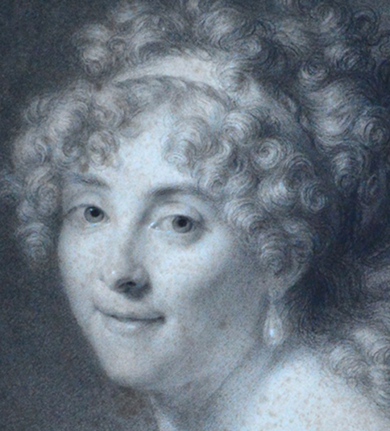
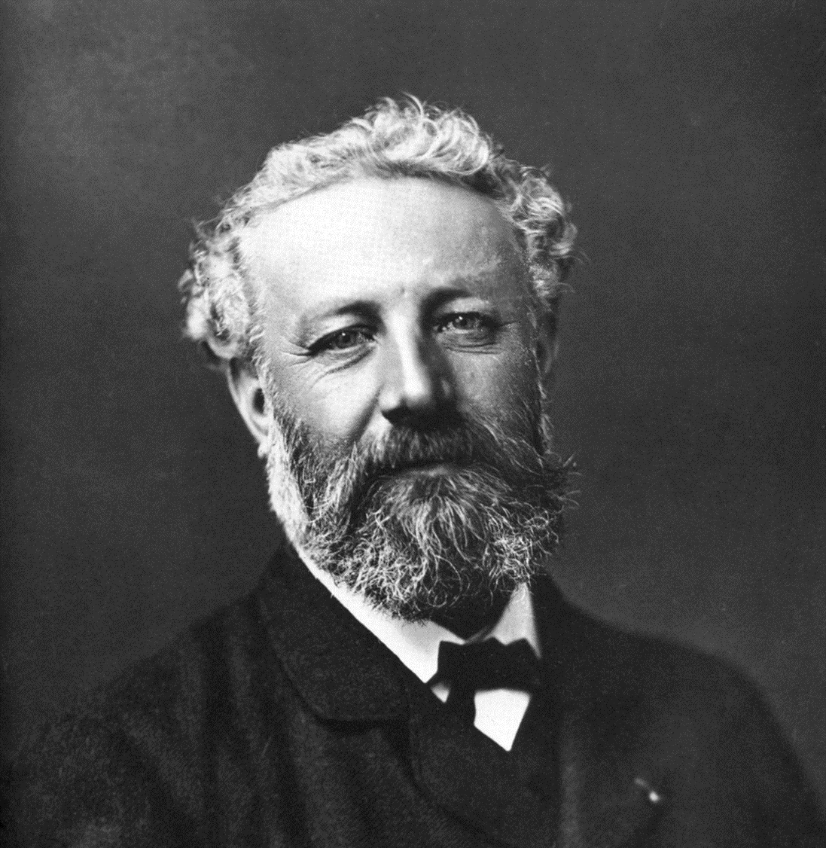
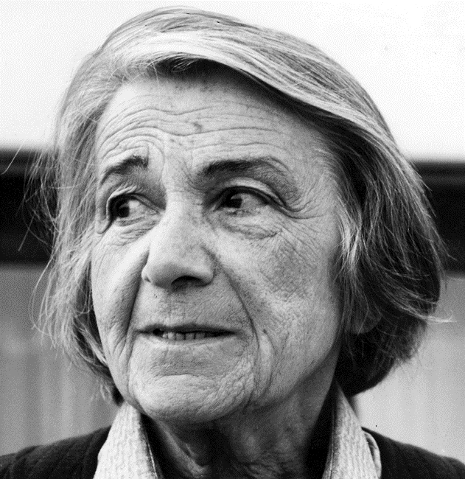
Le roman et le récit du Moyen Âge au XXIe siècle
Madame de Lafayette, La Princesse de Clèves
Parcours : "Individu, morale et société".
Jules Verne, Voyage au centre de la Terre
Parcours : "Science et fiction".
Nathalie Sarraute, Enfance
Parcours : "Récit et connaissance de soi".

Slide 10
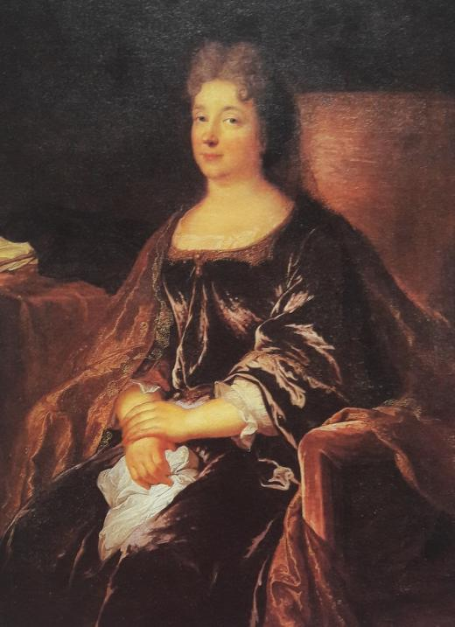

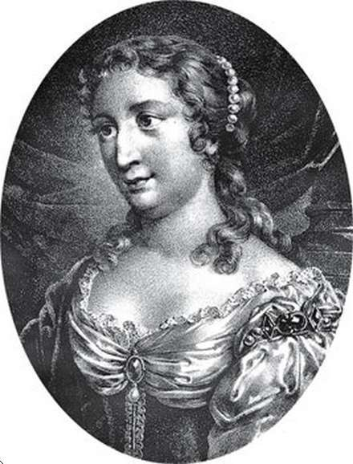

Slide 11
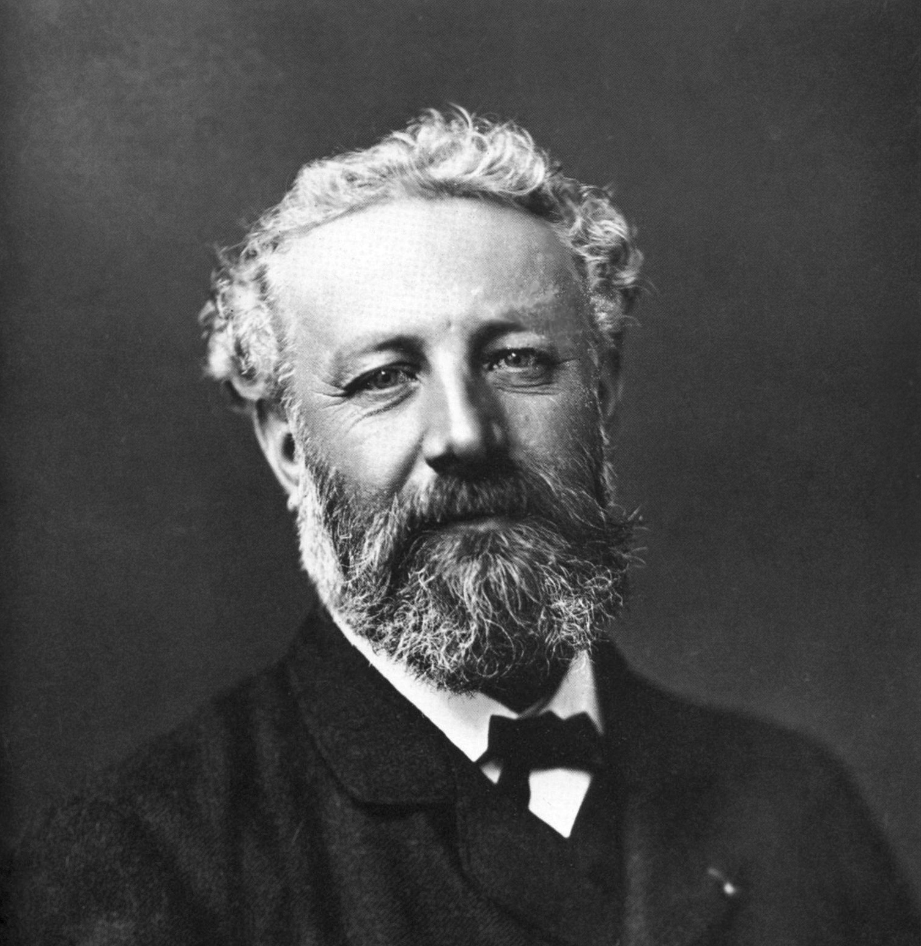
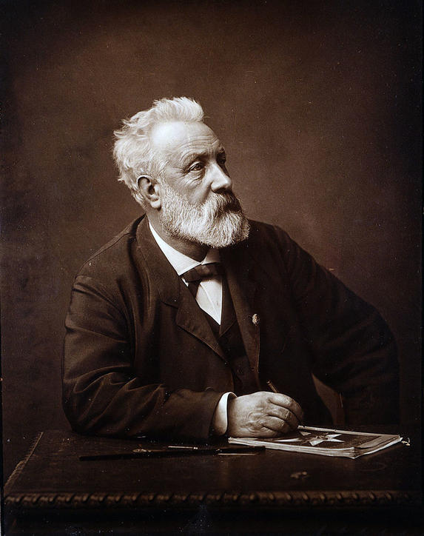

Slide 12
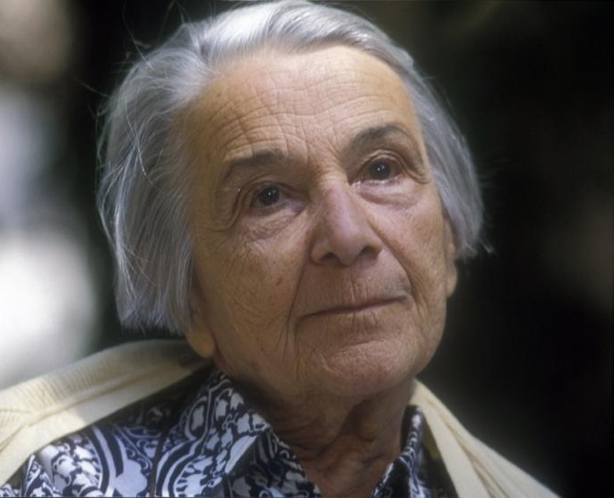
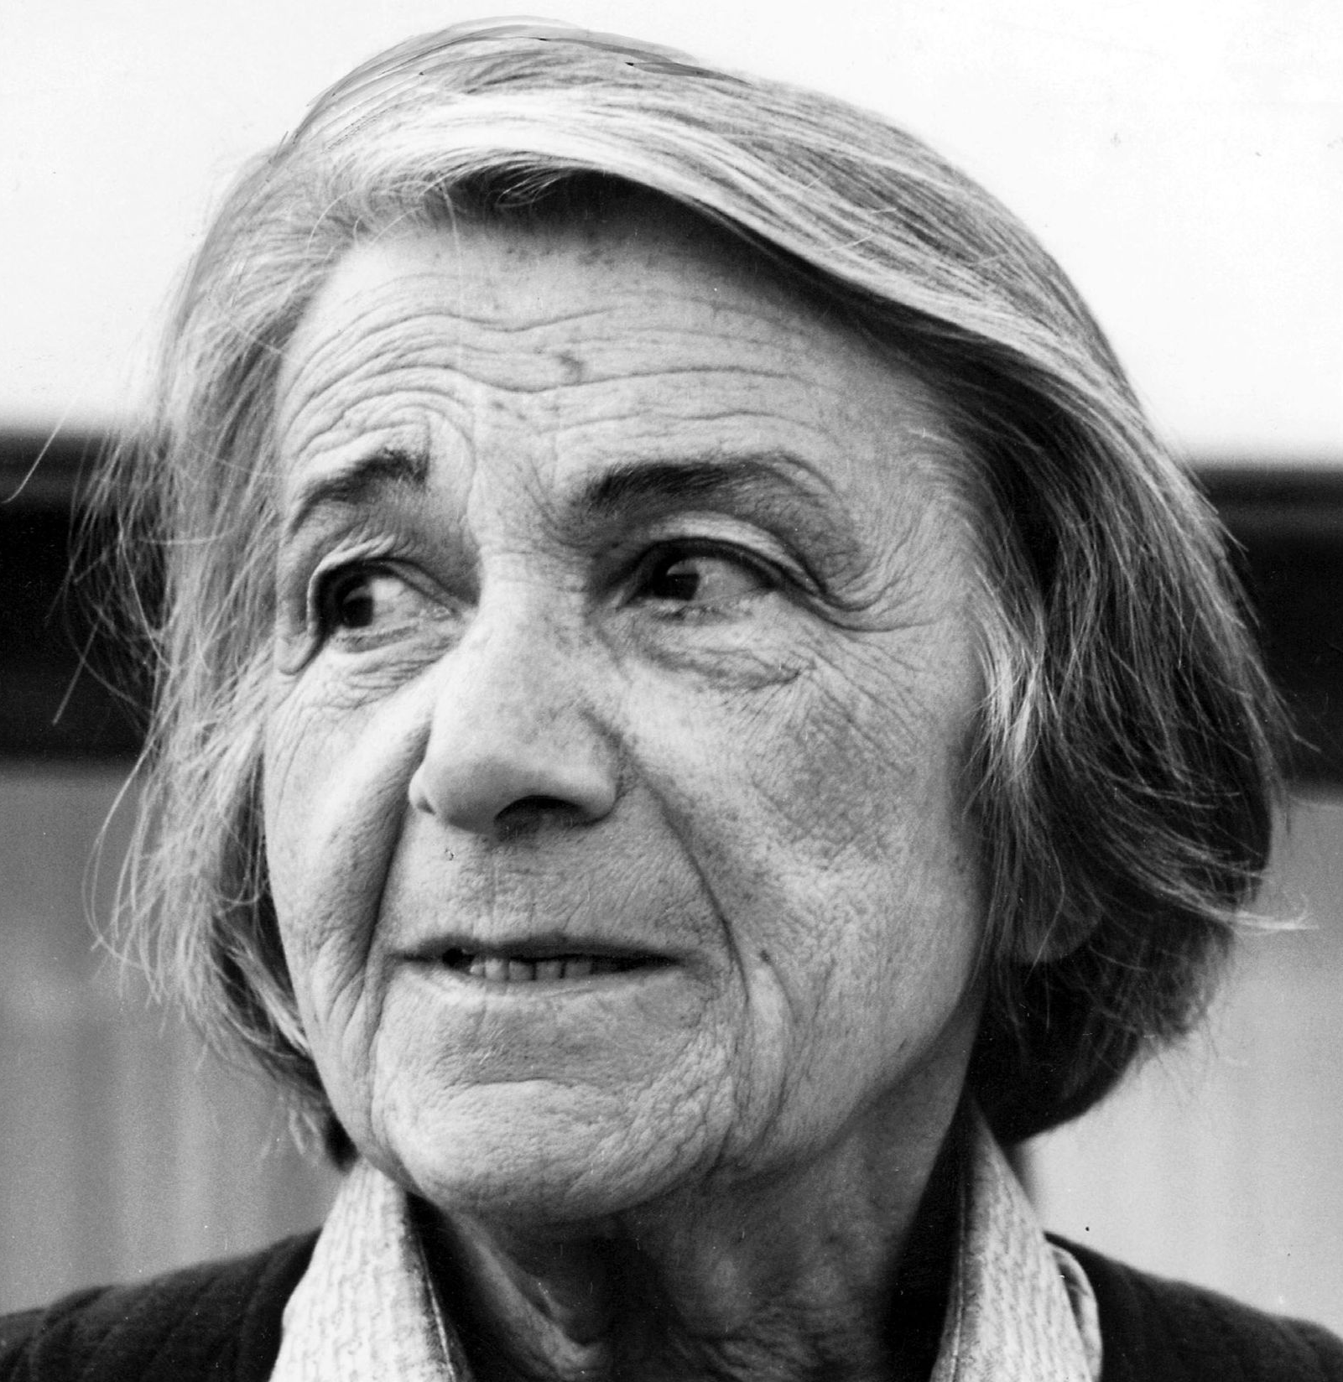
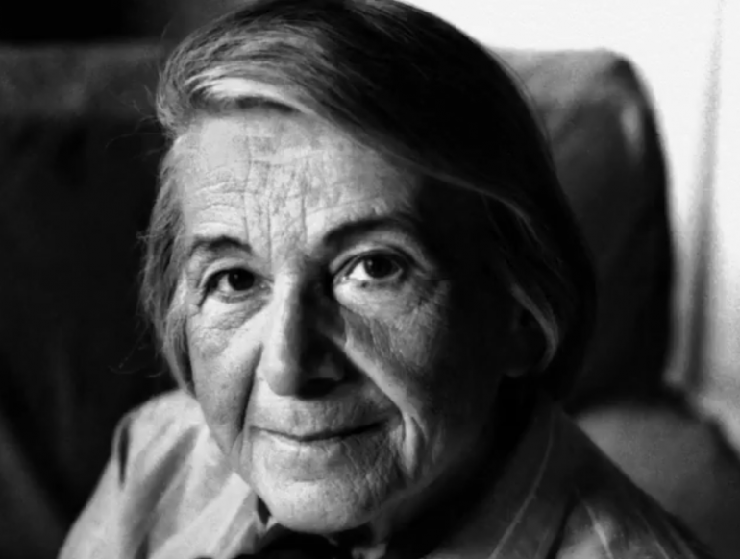

Slide 13
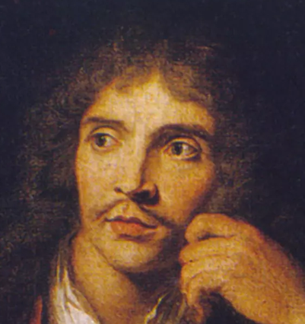
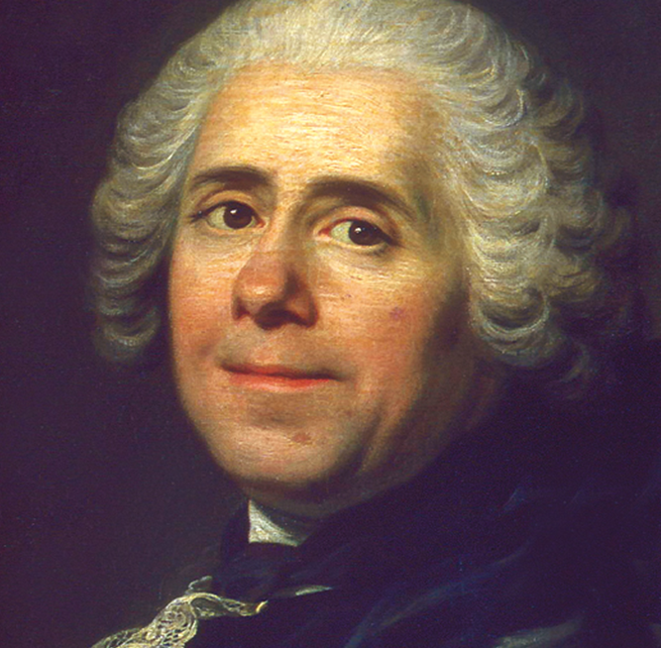
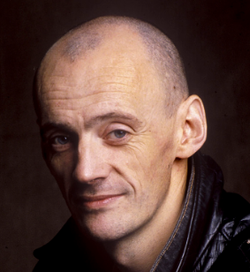
Le théâtre du XVIIe siècle au XXIe siècle
Molière, Le Malade imaginaire
Parcours : "Spectacle et comédie".
Marivaux, L'Île des esclaves
Parcours : "Maîtres et valets".
Jean-Luc Lagarce, Juste la fin du monde
Parcours : "Crise personnelle, crise familiale".

Slide 14

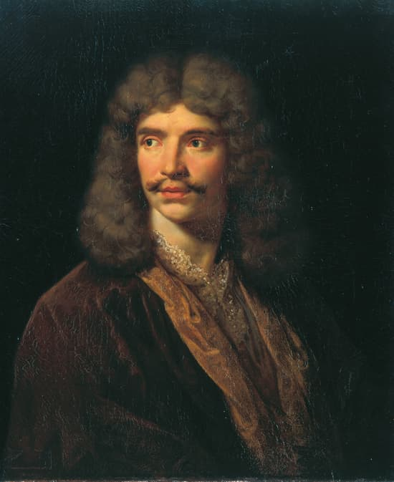
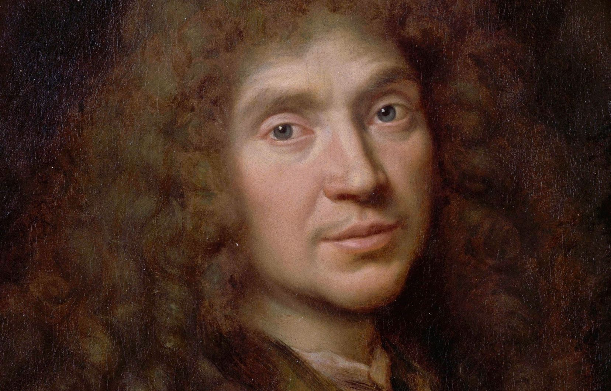

Slide 15
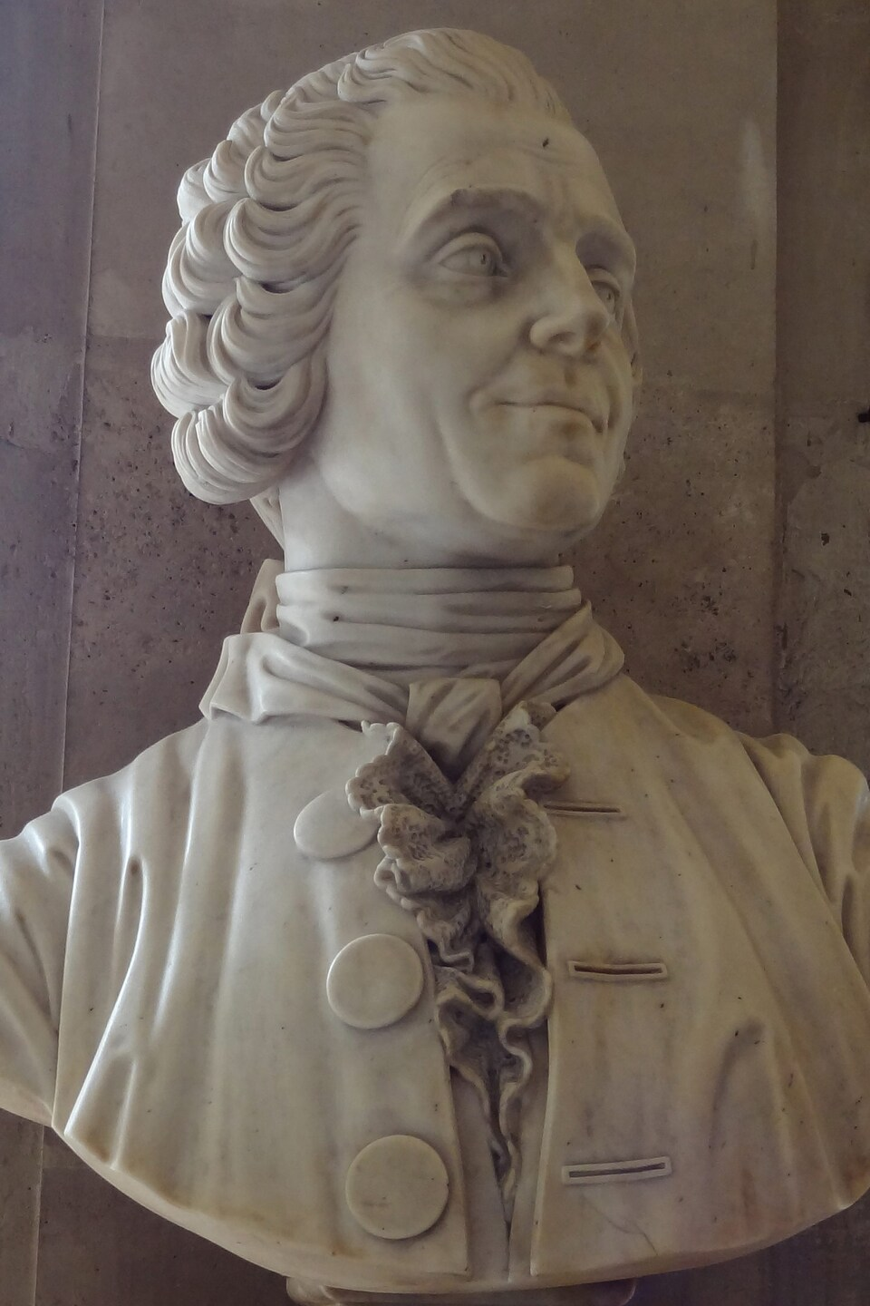


Slide 16
